Slide 1
ИННОВАЦИОННЫЕ ФОРМЫ БИБЛИОГРАФИЧЕСКОЙ ДЕЯТЕЛЬНОСТИ

Slide 2
- Комплексные формы мероприятий (Неделя библиографии,
Библиографический КВН, Дни библиографии – разные (День
библиографических находок, День занимательной библиографии,
День юного библиографа и др.), библиографический симпозиум,
- Библиотрансформеры
- «лэпбук», библиобоксы, книжный адвент-календарь, букбокс,
шедоу-бокс и др.
- Библиографические пособия-игрушки
- Виртуальные выставки
- День виртуальной информации
- День веблиографии
- Другие интересные формы в библиографической деятельности
(библиографический батл, библиографическая дуэль,
библиографическая биеннале, библиографический квест,
библиографический брифинг и др.)

Slide 3
Библиотрасформер- это максимально полная фактографическая и библиографическая информация об объекте библиографирования, на основе которой можно сформировать другие формы библиографических пособий.

Slide 4
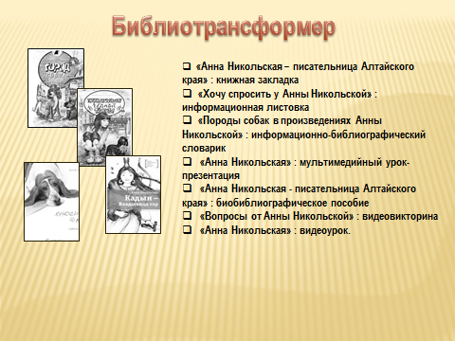
ё

Slide 5
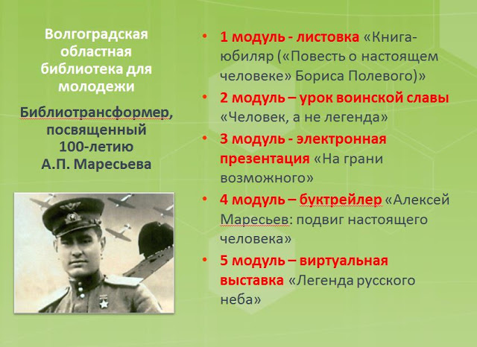

Slide 6


Slide 7


Slide 8


Slide 9


Slide 10
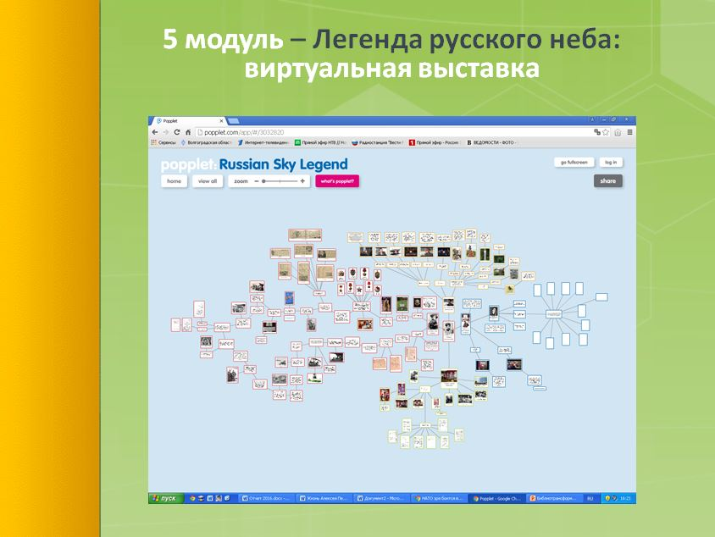

Slide 11
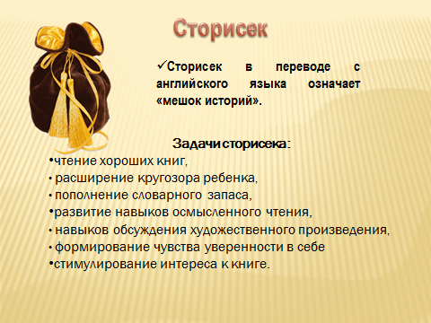

Slide 12
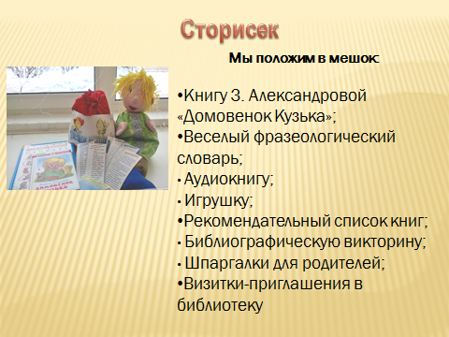

Slide 13
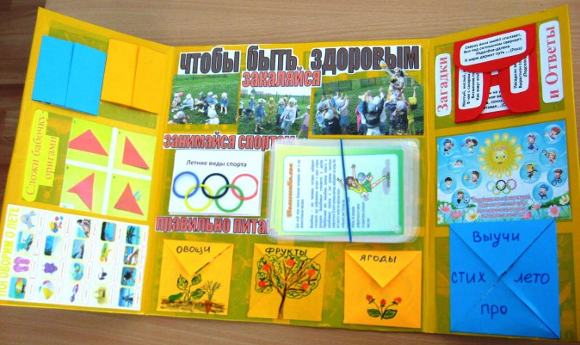
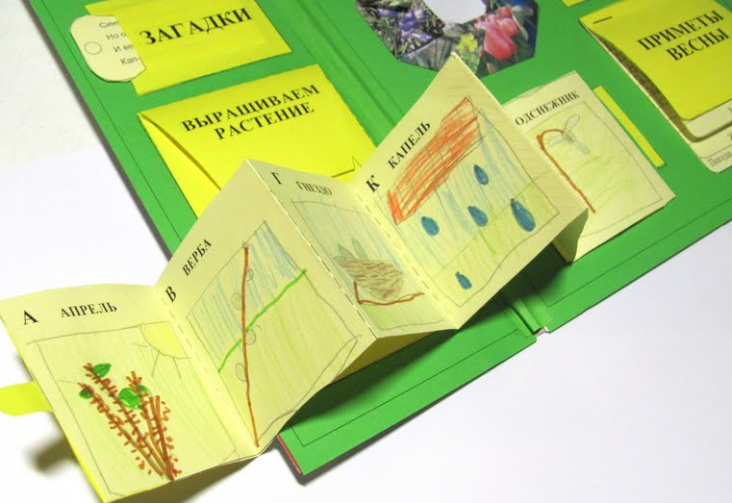
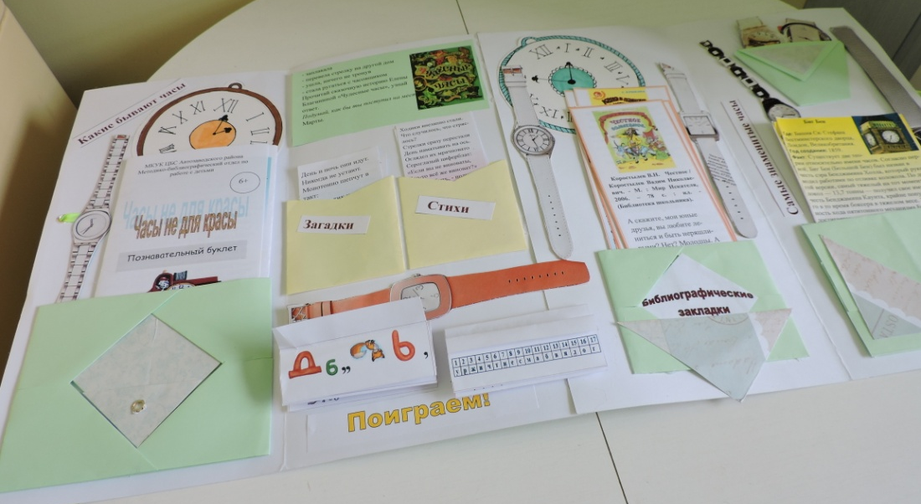
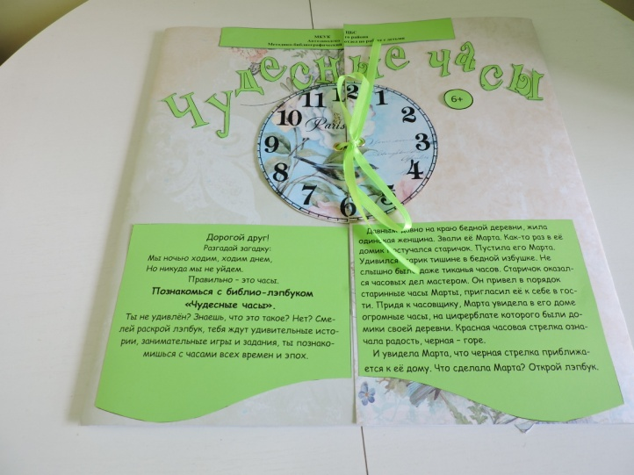
Лэпбук
«Лэпбук» - в дословном переводе с английского значит «накаленная книга» (lap – колени, book – книга).

Slide 14
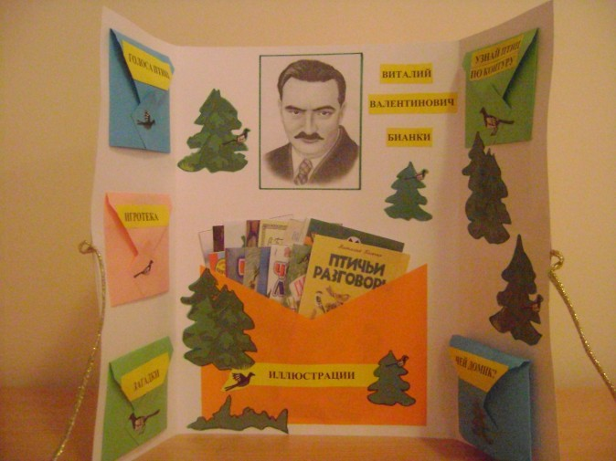

Slide 15
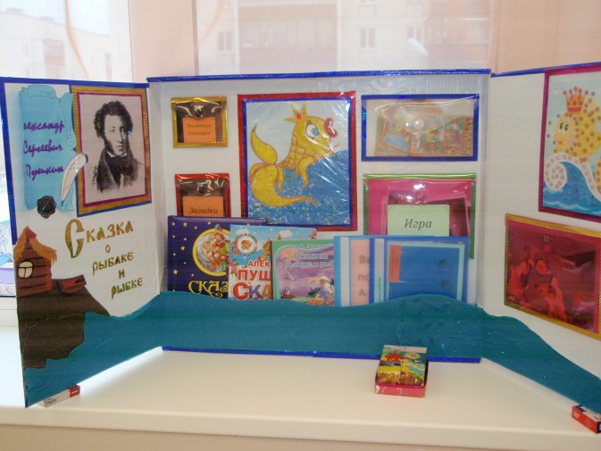

Slide 16


Slide 17
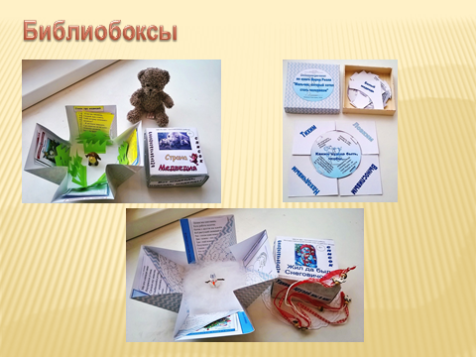

Slide 18


Slide 19
Источники :
1.РЕКОМЕНДАТЕЛЬНАЯ БИБЛИОГРАФИЯ В ВЕБ-СРЕДЕ http://sb.litera-ml.ru/assets/files/Fulltext/1-2015/Protopopova_1_15.pdf
2.Библиография: её виды, задачи, назначение http://novichokprosto-biblioblog.blogspot.com/2012/07/blog-post_5957.html#more
3.КАК ПРОВЕСТИ ДЕНЬ ПОСОБИЯ Методические рекомендации для библиотекарей http://novichokprosto-biblioblog.blogspot.com/2012/08/blog-post_4.html#more
4.Информационно-библиографические пособия: виды и формы. Малые формы библиографии http://novichokprosto-biblioblog.blogspot.com/2012/09/blog-post_15.html
5.ИНФОРМАЦИОННО-БИБЛИОГРАФИЧЕСКИЕ ПОСОБИЯ: ВИДЫ И ФОРМЫ (продолжение) Дайджесты: рекомендации для библиотекарей http://novichokprosto-biblioblog.blogspot.com/2012/10/blog-post_17.html#more
6.ИНФОРМАЦИОННО-БИБЛИОГРАФИЧЕСКИЕ ПОСОБИЯ: ВИДЫ И ФОРМЫ (продолжение) http://novichokprosto-biblioblog.blogspot.com/2012/09/blog-post_22.html
7.Интересные формы информационно-библиографической работы с читателями. http://novichokprosto-biblioblog.blogspot.com/2013/11/blog-post_16.html#more
8.Интересный опыт по библиографии: Библиотрансформеры http://novichokprosto-biblioblog.blogspot.com/2014/03/blog-post.html#more

